Slide 1

průmyslová komunikace
OPC UA

Slide 2
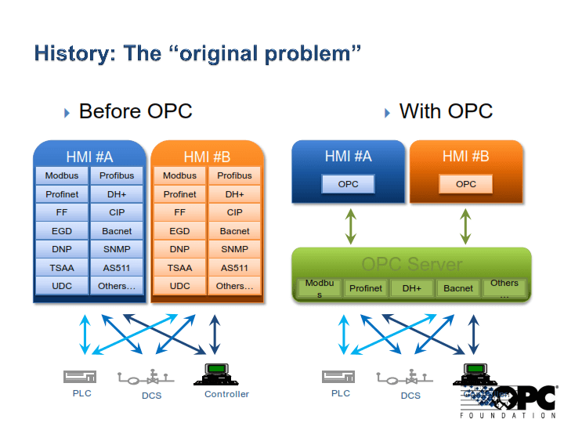
Co je OPC?
OPC = Open Platform Communications
OPC je otevřený komunikační protokol, který sbírá data z různých komunikačních protokolů (např. Modbus) a přetváří je na protokol OPC.
Ke komunikaci OPC využívá knihovny COM a DCOM od Microsoftu.
Při přenosu dat bez OPC musí mít počítač nainstalovány ovladače pro komunikaci s různými sběrnicemi.

Slide 3
Druhy OPC
V průběhu času se v OPC vyprofilovalo několik dalších komunikačních protokolů sloužících k různým účelům:
Data Access (DA) pro zpřístupnění online dat
Alarm & Events (AE) pro alarmy a události
Historical Data Access (HDA) pro historické průběhy a další
Tyto protokoly jsou ale zcela samostatné – každý má vlastní příkazy pro čtení dat, zápis atd. Stručně řečeno nejsou mezi sebou kompatibilní.

Slide 4
Proč vzniklo OPC UA?
OPC UA = OPC Unified Architecture
Komunikační standard OPC UA vznikl z několika důvodů. Jedním z nich je právě roztříštěnost mezi specifikacemi OPC DA, OPC AE, OPC HDA... Tím hlavním důvodem byla ale závislost OPC DA na operačním systému od Microsoftu. Na Linuxu nebo iOS OPC nefungovalo.

Slide 5
Jak to teď funguje?
Výrobci zařízení integrují OPC UA server do svých produktů čím dál častěji. Běžně už to jsou třeba PLC systémy, CNC systémy, pohony, routery apod. V OPC UA serveru najdeme často už předpřipravené hodnoty, které můžeme ihned začít číst OPC UA klientem.

Slide 6
Výhody OPC UA
Velkou výhodou OPC UA je skutečnost, že pro svůj provoz už nepotřebuje DCOM knihovny společnosti Microsoft, a díky tomu lze OPC UA provozovat i na jiných operačních systémech, jako je iOS, Android, Linux a dalších.
Komunikace je také robustnější a bezpečnější, integrované funkce pro autorizaci a šifrování dat zvyšují bezpečnost dat na maximum.

Slide 7
Nevýhody OPC UA
Často se stává, že zákazníci ve svých aplikacích disponují pouze klasickým rozhraním OPC DA, ale snaží se do nich připojit nová zařízení s vestavěným OPC UA serverem. To samozřejmě nebude fungovat.

Slide 8
Domácí práce
Nainstalovat Visual Studio Code:
Video návod pro instalaci
Odkaz na stažení VS Code
Na A4 sepsat v bodech co jsme se naučili o průmyslové komunikaci (UART, RS232, RS485, Modbus, Ethernet, OPC UA)
Maximální rozsah A4
Odevzdat do google clasroom ve formě PDF

